Slide 1
TRƯỜNG TIỂU HỌC ĐÔNG YÊN B
MÔN: Tiếng việt
LỚP 5
Giáo viên thực hiện: Trịnh Thị Thùy Dung

Slide 4
TRÒ CHƠI
HÁI SAO
Notes:
Bấm vào ngôi sao để chọn câu hỏi

Slide 5
Phi-lít sống cùng ai trong gia đình?
A. Bố mẹ và em gái
B. Ông bà và bố mẹ.
C. Bố mẹ và anh trai
D. Bố mẹ và chị gái

Slide 6
Cha Phi-lít yêu cầu cả gia đình làm gì mỗi ngày?
A. Cha phi-lít yêu cầu mỗi ngày cả gia đình đều phải học được kiến thức mới, sau đó sẽ trao đổi vào sau bữa tối
B. Cả gia đình xem ti vi sau bữa tối.
C. Cả gia đình cùng tập thể dục buổi sáng.
D. Cả gia đình cùng nhau nấu ăn tối.

Slide 7
. Phương pháp học tập của gia đình mang lại lợi ích gì cho Phi-lít?
biết được nhiều kiến thức mới mỗi ngày
phát triển trí tuệ của mình
mở mang trí thức
D. Tất cả đều đúng.

Slide 9
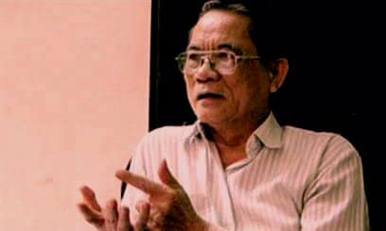
Nhiều bài thơ nổi tiếng:
- Tiếng đàn
Ba – la – lai – ca trên sông Đà
Hư vô
Màu kỷ niệm
Bất ngờ em
Nhà văn – nhà thơ Quang Huy tên thật là Nguyễn Quang Huy, sinh năm 1936 tại Cẩm Giàng, Hải Dương. Ông sáng tác rất nhiều thơ và truyện ngắn.
Notes:
Bài thơ Tiếng đàn Balalaica trên sông Đà đạt giải nhất trong cuộc thi thơ năm 1983 của Hội hữu nghị Việt-Xô. Có 14 nhạc sĩ đã phổ nhạc cho bài thơ này.

Slide 11
Tiếng đàn ba-la-lai-ca
Như ngọn gió bình yên
Thổi qua rừng bạch dương dìu dặt…
Lúc ấy
Cả công trường say ngủ cạnh dòng sông
Những tháp khoan nhô lên trời ngẫm nghĩ
Những xe ủi, xe ben sóng vai nhau nằm nghỉ
Chỉ còn tiếng đàn ngân nga
Với một dòng trăng lấp loáng sông Đà.
Tiếng đàn ba-la-lai-ca
Như ngọn sóng
Vỗ trắng phau ghềnh đá
Nghe náo nức
Những dòng sông nóng lòng tìm biển cả...
Ngày mai
Chiếc đập lớn nối liền hai khối núi
Biển sẽ nằm bỡ ngỡ giữa cao nguyên
Sông Đà gửi ánh sáng đi muôn ngả
Từ công trình thuỷ điện lớn đầu tiên.
(Quang Huy)
Trên sông Đà
Một đêm trăng chơi vơi
Tôi đã nghe tiếng ba-la-lai-ca như thế
Một cô gái Nga mái tóc màu hạt dẻ
Ngón tay đan trên những sợi dây đồng.

Slide 12
Bài thơ được chia làm mấy đoạn?
Đoạn 1: Từ đầu đến nóng lòng tìm biển cá.
Đoạn 2: Tiếp theo đến lấp loáng sông Đà.
Đoạn 3:
Còn lại

Slide 13
nghe náo nức
ba-la-lai-ca
nghe náo nức
nóng lòng tìm biển cả

Slide 14
Luyện đọc câu:
Tiếng đàn ba-la-lai-ca/
Như ngọn sóng/
Vo trắng phau ghềnh đá/
Nghe náo nức/
Những dòng sông nóng lòng tìm biển cả...//

Slide 15
Yêu cầu

Slide 16
Tiêu chí

Slide 18
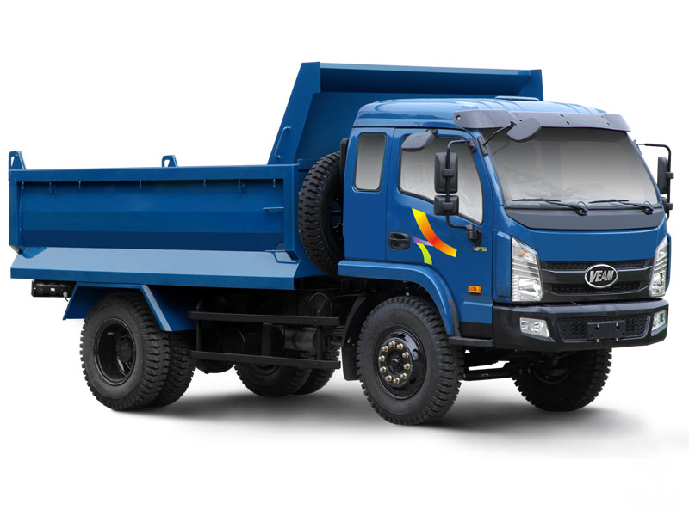
Xe ben: xe tải, thùng xe có thể được điều khiển cho dốc hẳn xuống để đổ vật liệu.

Slide 19
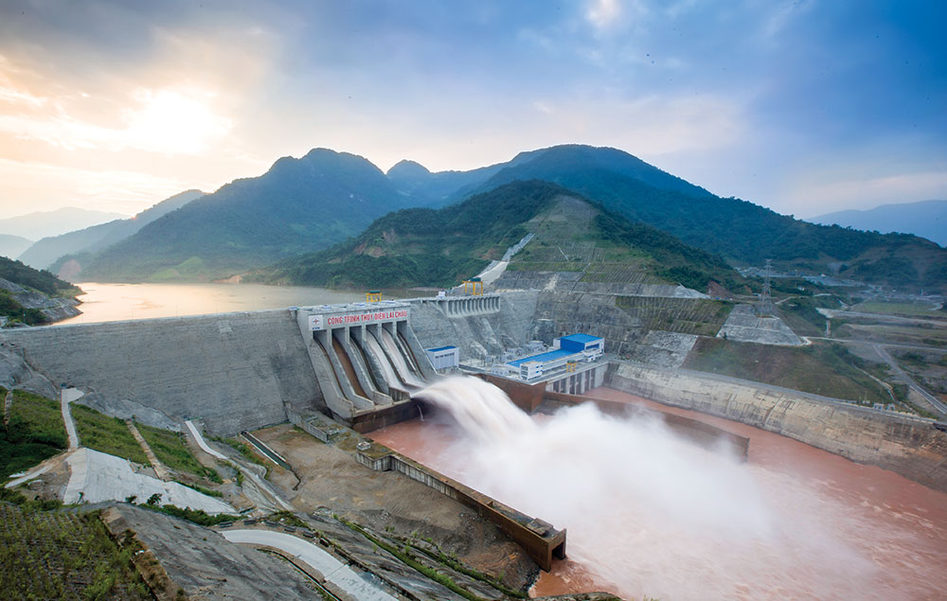
Sông Đà: phụ lưu lớn nhất của sông Hồng, chảy từ Lai Châu qua các tỉnh Điện Biên, Sơn La, Hoà Bình, Phú Thọ. (Trên sông Đà, tại khu vực tỉnh Hoà Bình, các chuyên gia Liên Xô đã giúp Việt Nam xây dựng một công trình thuỷ điện lớn.)

Slide 20
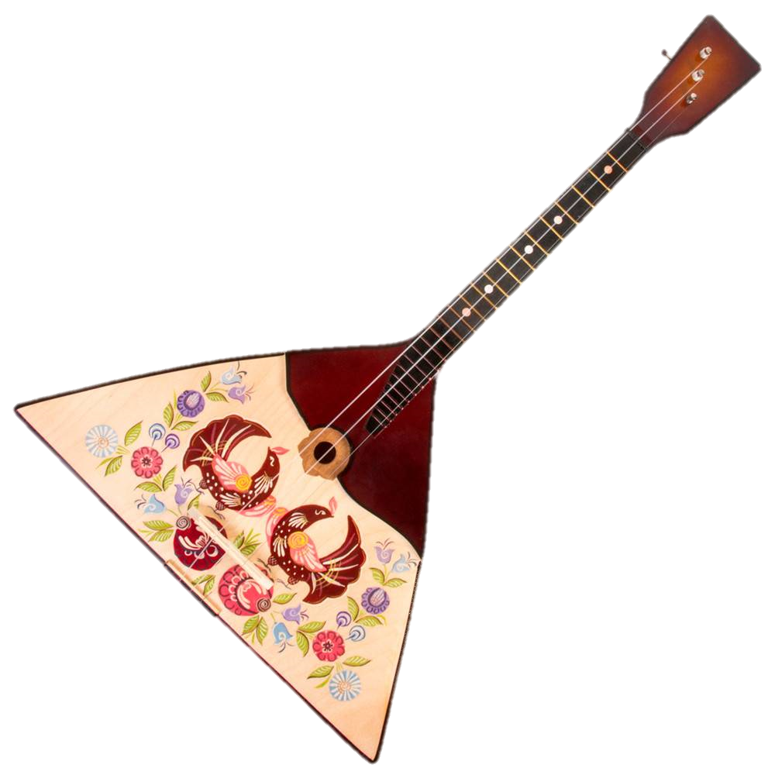
Ba-la-lai-ca: tên một loại đàn 3 dây của người Nga.

Slide 21
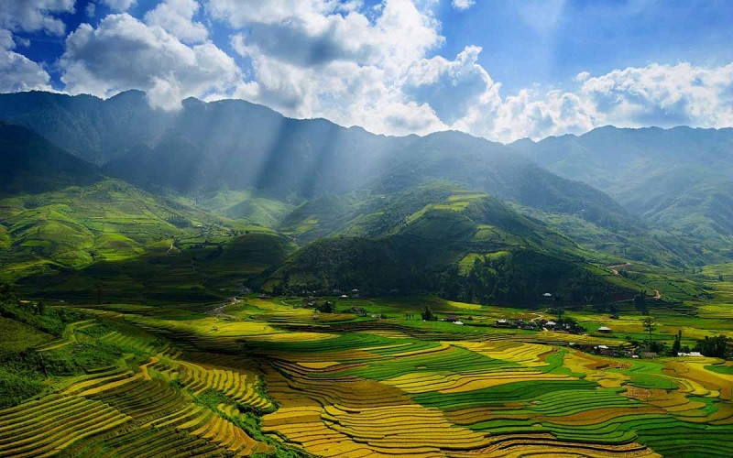
Cao nguyên: vùng đất rộng và cao, xung quanh có sườn dốc, bề mặt bằng phẳng hoặc lượn sóng;

Slide 22
Trăng chơi vơi: trăng một minh sáng tỏ giữa cảnh trời nước bao la;...

Slide 23
Tiếng đàn ba-la-lai-ca được miêu tả như thế nào qua 8 dòng thơ đầu?
Tiếng đàn ba-la-lai-ca như ngọn gió bình yên thổi qua rừng bạch dương dìu dặt... (gợi liên tưởng đên tiêng gió dìu dặt).
Tiếng đàn ba-la-lai-ca như ngọn sóng vỗ trắng phau ghềnh đá, nghe náo nức những dòng sông nóng lòng tìm biển cả... (gợi liên tưởng đên tiếng sóng náo nức)

Slide 24
Ý đoạn 1: Những liên tưởng từ tiếng đàn lại tôn lên vẻ đẹp âm thanh của tiếng đàn.

Slide 25
2. Trên công trường thuỷ điện sông Đà, tác giả đã nghe tiếng đàn ba-la-lai-ca vang lên trong khung cảnh như thế nào?
Khung cảnh:
Thời gian: đêm trăng
Không gian: tĩnh mịch. Công trường thủy điện với rất nhiều xe ủi, xe ben, tháp khoan, cần trục … đã say ngủ sau một ngày làm việc; dòng sông Đà lấp loáng dưới trăng. …

Slide 26
3. Miêu tả những điều em hình dung được khi đọc 2 dòng thơ: “Chỉ còn tiếng đàn ngân nga/ Với một dòng trăng lấp loáng sông Đà”.
Tiếng đàn vang lên, ngân nga, toả lan mênh mông cùng với dòng sông như một dòng trăng lấp lánh trong đêm. Âm thanh (của tiếng đàn) như quyện hoà với ánh sáng (dòng trăng), tạo nên vẻ đẹp huyền ảo, thơ mộng.

Slide 27
Ý đoạn 2: Tiếng đàn trên công trường thủy điện sông Đà.

Slide 28
4. Nêu cảm nghĩ của em về hình ảnh cô gái Nga chơi đàn ba-la-lai-ca trên công trường thuỷ điện sông Đà.
Hình ảnh này khiến mỗi người dân chúng ta xúc động. Những chuyên gia ở những đất nước xa xôi (Liên Xô cũ) đã xa gia đình, xa tổ quốc để đến Việt Nam, giúp chúng ta xây dựng nhà máy thuỷ điện, làm ra muôn ánh sáng gửi đi muôn nơi, làm cuộc sống tươi sáng hơn. Tiếng đàn ba-la-lai-ca của cô gái Nga như giúp chúng ta cảm nhận được tình hữu nghị tốt đẹp và tương lai đang rộng mở.

Slide 29
Ý đoạn 3: Khát vọng về tương lai.

Slide 30
Tiếng đàn đó quyện hoà với cảnh đẹp thơ mộng của đêm trăng trên công trường thế kỉ hứa hẹn bao hi vọng về tương lai tươi sáng của đât nước. Nghệ thuật (âm nhạc) mang đến cảm xúc, niềm vui sống cho con người.

Slide 31
nghe náo nức
Học thuộc lòng đoạn thơ từ đầu đến lấp loáng sông Đà.

Slide 32
LUYỆN ĐỌC HAY

Slide 33
Nêu cách đọc diễn cảm bài thơ ?
Toàn bài đọc với giọng chậm rãi, ngân nga , thể hiện được niềm xúc động của tác giả khi nghe tiếng đàn trong đêm trăng.

Slide 34
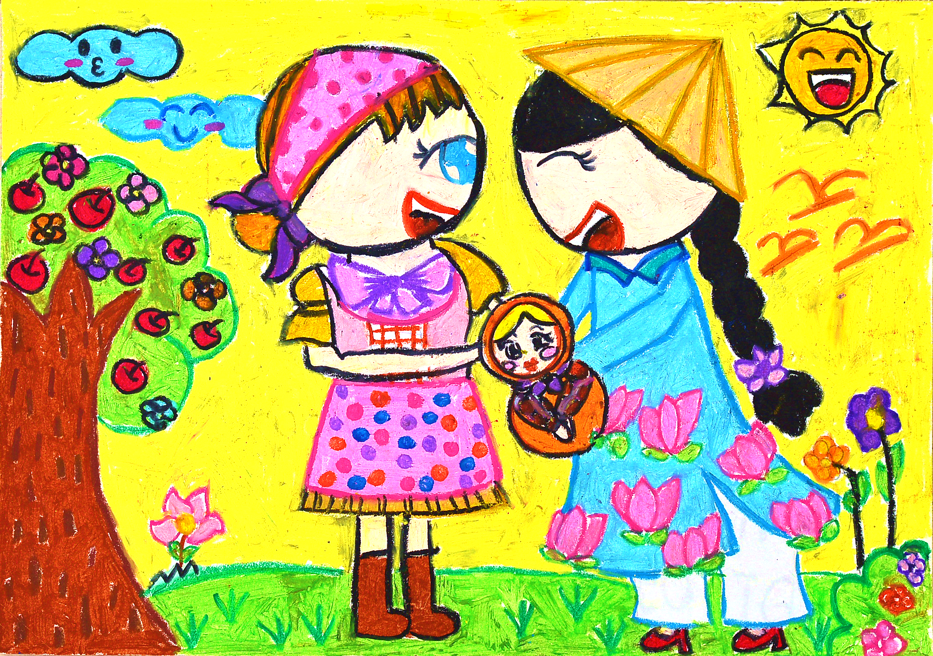
LIÊN HỆ
THỰC TẾ

Slide 35
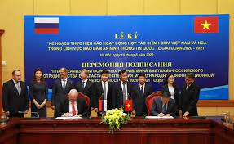
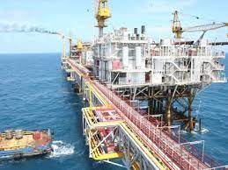
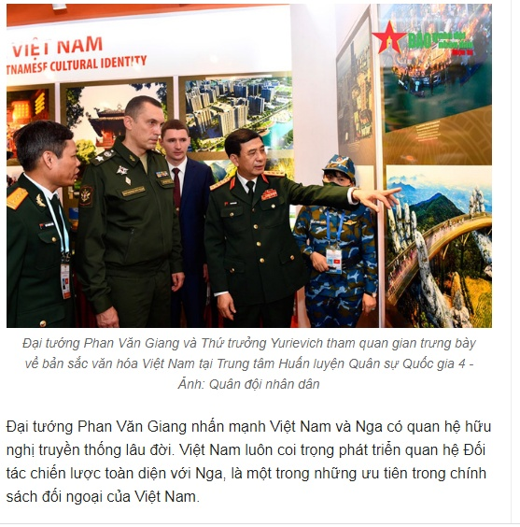
Mối quan hệ Việt Nam – Liên bang Nga

Slide 36
Dặn dò:
Luyện đọc diễn cảm bài thơ.

